Slide 1
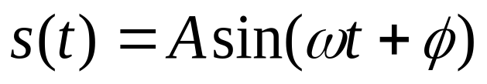
Deterministik(belirlenimci) işaretler
Bu tip işaretler genellikle zamanın bir fonksiyonu olarak tanımlanır. İşaretin her an aldığı değer kesin olarak bu fonksiyon tarafından belirtilmektedir. Böyle bir işarete deterministik işaret adı verilir. Sinüs fonksiyonu bu tip bir işaret olup aşağıdaki gibi tanımlanır.
Bu sinüs formunda olduğu gibi, deterministik bir işaretin herhangi bir anda alacağı değer önceden belirlidir.

Slide 2
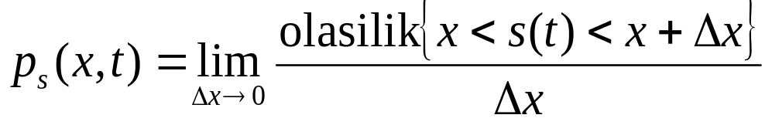

Rasgele işaretler
Bir işaretin herhangi bir anda aldığı kesin değer değil, alabileceği değerlerin olasılık dağılımı biliniyorsa, bu işaretlere rasgele işaretler denir. Bu çeşit bir işaret, aşağıdaki gibi olasılık yoğunluk fonksiyonu ile tanımlanır.
Rasgele işaretin istatistiksel özellikleri zamanla değişmiyorsa, olasılık yoğunluk fonksiyonu zamandan bağımsızdır ve aşağıdaki gibi tanımlanır.

Slide 3


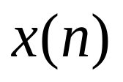
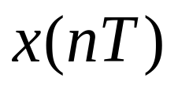

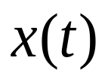

Ayrık zamanlı işaretler veya diziler
Ayrık-zamanlı işareti bir dizi sayıdan oluşur ve dizinin sayıları , veya biçiminde gösterilir.
gösteriminde bir tam sayı olup, dizinin sürekli zamanlı bir işaretinin anlarında örneklenmesinden elde edildiğini göstermektedir.
Dizinin sürekli-zamanlı bir işaretten örnekleme yoluyla elde edildiği durumlar dışında gösterimi kullanılacaktır.

Slide 4
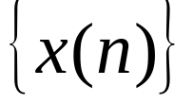
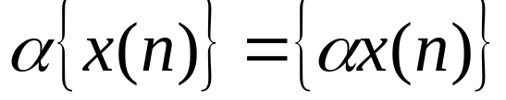
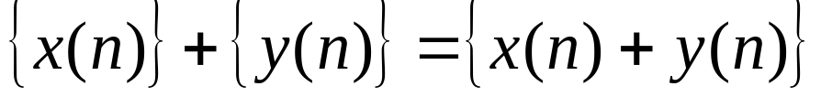
Matematiksel olarak dizisinin nci elemanı biçiminde gösterilirken, , sonlu veya sonsuz uzunluklu tüm diziyi gösterir.
Ancak burada genel uygulamaya uygun olarak hem dizinin elemanı hem de dizinin tamamı için kullanılacaktır. ’in sabit veya değişken olmasına bağlı olarak ’in, dizinin inci elemanı veya tamamı olduğuna karar verilir. Ancak dizinin sabit bir sayı ile çarpımı ve iki dizinin toplamı gibi durumlarda belirsizliği önlemek için küme gösterimi kullanılır.
ve

Slide 5
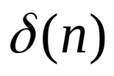
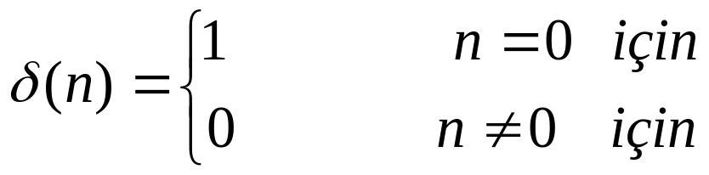
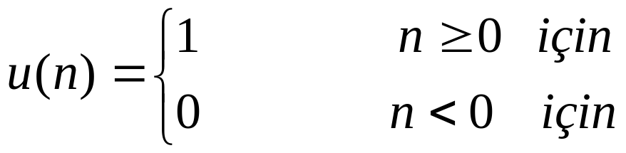
Sayısal işaretlere örnekler
birim örnek veya impuls dizisi, analog sistem teorisindeki dirac delta fonksiyonuna benzer ve tanım bağıntısı aşağıdaki gibi verilir.
Birim basamak dizisi ise aşağıdaki gibi verilir.

Slide 6
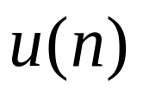
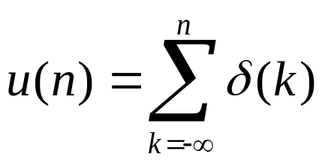
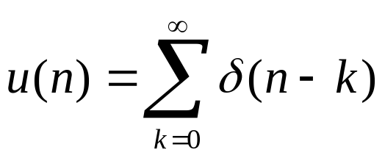
birim basamak dizisi ile birim örnek dizisi arasında aşağıdaki ilişkiler vardır.
1.
2.

Slide 7
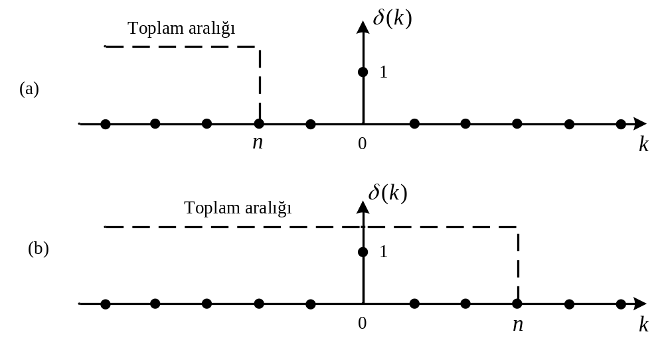


Şekil 1.7 Yukarıdaki birinci toplamın grafiksel gösterimi,
(a) için, (b) için

Slide 8
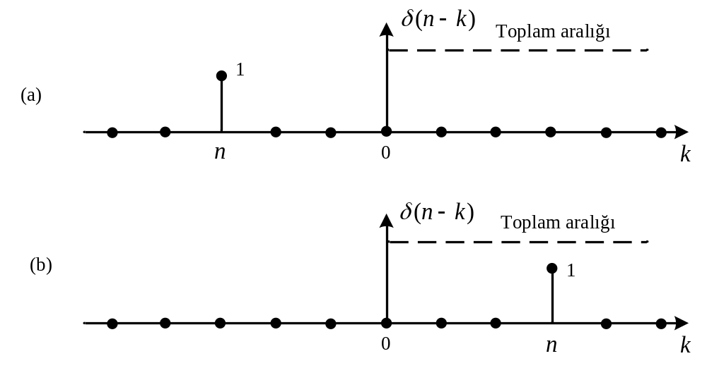
Şekil 1.8 Yukarıdaki ikinci toplamın grafiksel gösterimi,
(a) için, (b) için

Slide 9

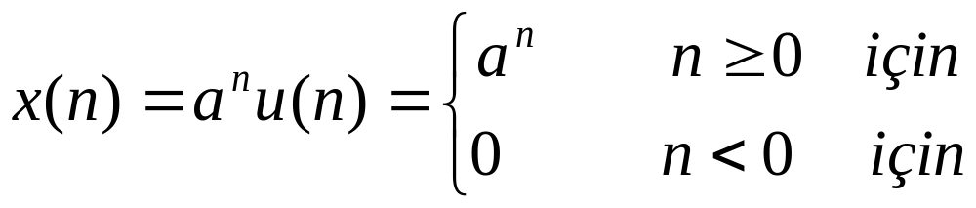
dizisi de birim basamak dizisinden aşağıdaki gösterildiği gibi elde edilebilir.
Üstel dizi gibi diğer sayısal işaretlerin tanımında da birim basamak dizisi kullanılabilir.

Slide 10
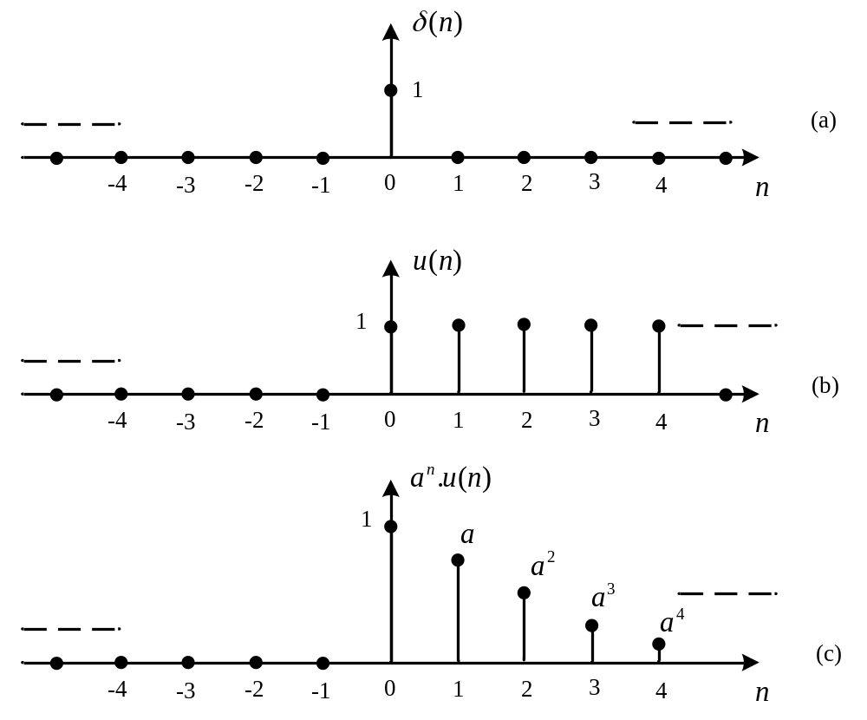

Şekil 1.8 Bazı önemli dizilerin grafiksel gösterimi, (a) birim impuls dizisi, (b) birim basamak dizisi, (c) üstel dizi

Slide 11
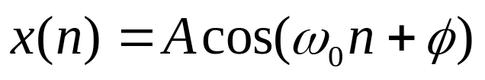
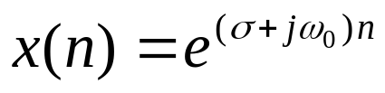
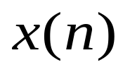
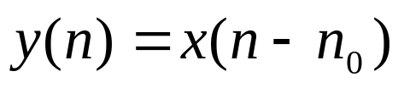
Sinüzoid ve karmaşık üstel diziler de benzer şekilde tanımlanabilir.
Dizinin ötelenmesi
Diziler üzerindeki en önemli işlem, dizisini öteleme operasyonudur.

Slide 12

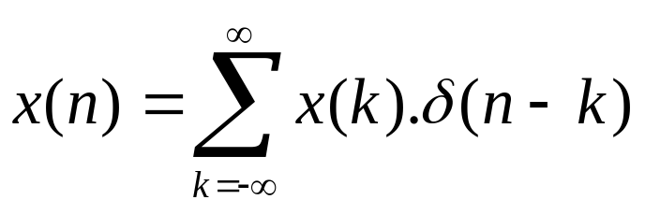
kadar ötelenmiş dizisi yeni bir dizi oluşturur. Öteleme ’ın pozitif olması durumunda gecikme, negatif olması durumunda ise ilerleme olarak adlandırılır. Herhangi bir ayrık zamanlı işaret, çarpılmış ve ötelenmiş birim impuls dizilerinin toplamı biçiminde aşağıdaki gibi yazılabilir.

Slide 13





Periyodik diziler
Bir işareti tüm değerleri ve sabit bir için aşağıdaki bağıntıyı sağlıyorsa periyodiktir.
Bu ifadenin geçerli olduğu en küçük değeri
dizisinin periyodudur. Periyodik ve sürekli zamanlı işaretin örneklenmesiyle oluşan ayrık zamanlı dizinin periyodik olabilmesi için örnekleme aralığı olmak üzere, ’nin sürekli zamanlı işaretin periyodunun tam katı olmalıdır

Slide 14
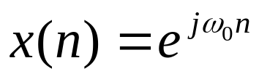
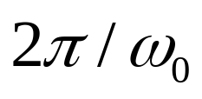
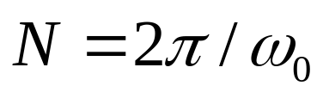

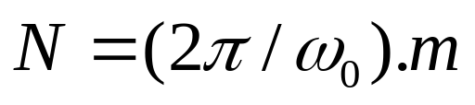
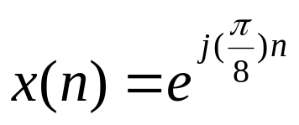
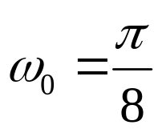
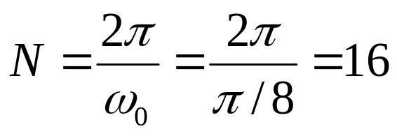
işareti için tam sayı olursa,
dizisi periyodik olup periyot
olur. değeri rasyonel bir sayı ise,
olmak üzere, periyot olarak
verilir. terimi rasyonel değilse, dizisi
periyodik değildir.
Şimdi aşağıdaki örneklere birer birer bakalım.
dizisi periyodiktir. olduğu
için tam sayı olur.

Slide 15
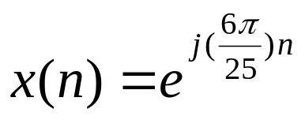
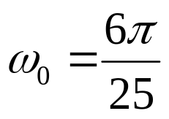
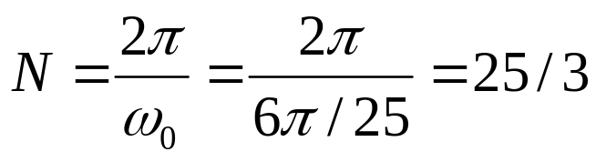
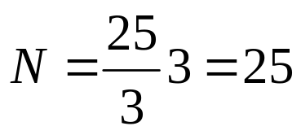
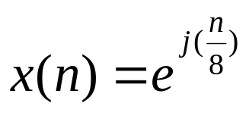
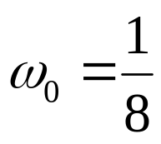
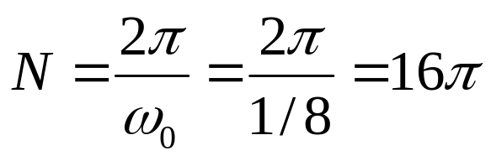
dizisi periyodiktir.
olduğu için
3. dizisi periyodik değildir.
olduğu için

Slide 16
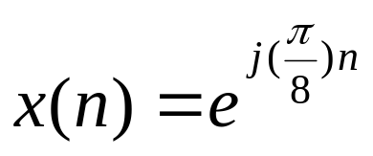
Örnek 1.1 işaretini MATLAB de
oluşturalım ve çizdirelim. Bu karmaşık değerli
dizinin gerçek ve sanal bölümlerini ayrı ayrı çizdireceğiz.

Slide 17
n=[0:80];
x=exp(j*pi/8.*n);
%zaman vektörü n ve x oluşturuluyor
subplot(2,1,1);
stem(n, real(x));
title('x isaretinin gerçel kismi');
xlabel('n');
subplot(2,1,2);
stem(n, imag(x));
title('x isaretinin sanal kismi');

Slide 18

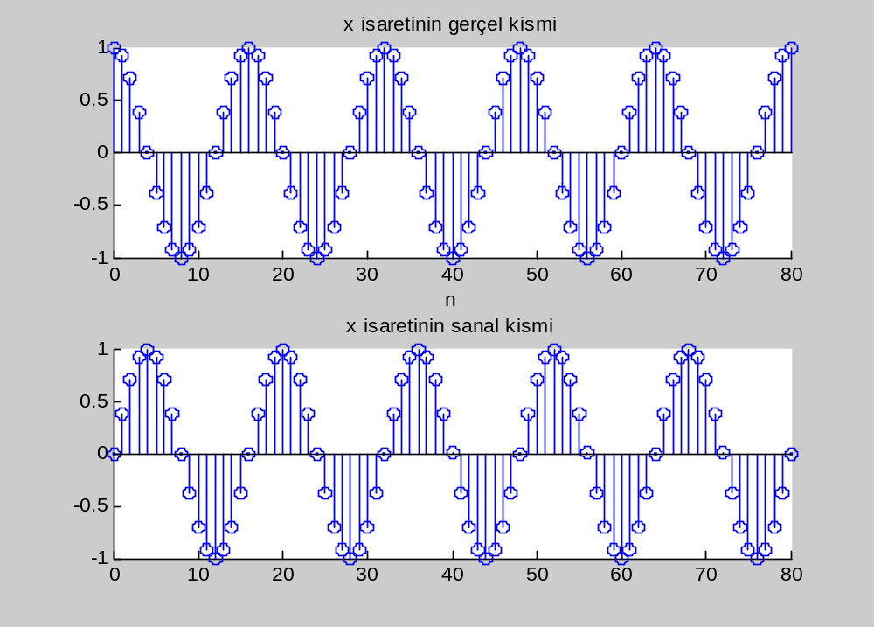

Slide 19
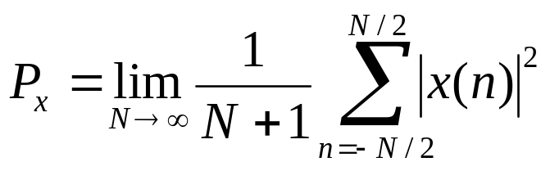
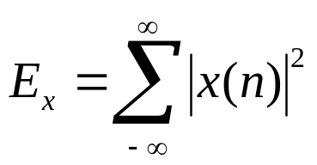
Dizilerin enerjisi ve ortalama gücü
Bir dizisinin ortalama gücü aşağıdaki gibi
tanımlanabilir.
Sayısal işaretin enerjisi ise aşağıdaki gibi
tanımlanabilir.

Slide 20


Örnek 1.2 işaretinin enerjisini
aralığında MATLAB de bulalım.
clear all;
close all;
n=[0:100];
x=exp(j*pi/8.*n);
Ex1=sum(x.*conj(x))
Ex2=sum(abs(x).^2)
Ex1 =101
Ex2 =101

Slide 21
İkinci dersin sonu!.......

